Slide 1
Акция
«Сообщи, где торгуют смертью»
МБОУ «Степноозерская ООШ» Нурлатского муниципального
района РТ
«СМС дети «Улыбка»
Руководитель: Халиуллина Рамзия Самигулловна

Slide 2
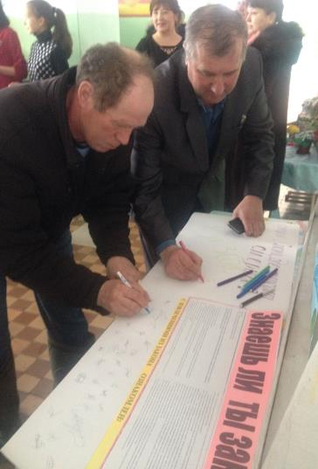
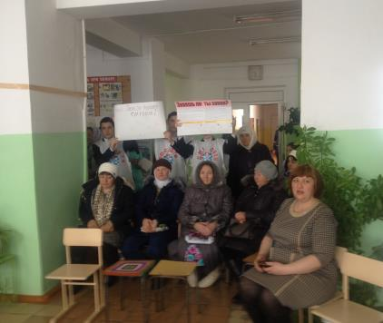
Сообщи, где торгуют смертью

Slide 3
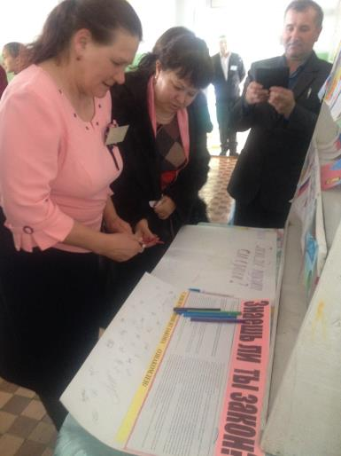
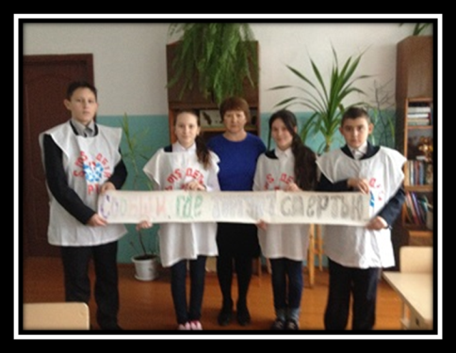
Сообщи, где торгуют смертью

